Slide 1
Plan-then-Generate
: Controlled Data-to-Text Generation via Planning
20190466 박소영

Slide 2
Intro.
구조화된 데이터(Table 등)에서 자연어를 생성하는 것이 많은 사람들에게 주요 연구 주제
기존의 텍스트 생성은 참고문헌에 가까운 하나의 결과를 도출하는데 초점
조금 더 다양하고 자연스러운 텍스트를 생성하는 것을 목적으로 함
이에 본 논문에서는 Plan-then-Generate(PlanGen) 프레임워크를 제안
: ( Data → content planner ) → sequence generator

Slide 3
Contribution
Data-to-Text 생성을 위한 Plan-then-Generate(PlanGen) 프레임워크 제안
2개의 벤치마크 데이터 세트에 대한 결과 보고
제어 가능성과 다양성 측면에서 제안된 접근법의 장점 심층 분석

Slide 4
Dataset
ToTTo
- Wikipwdia Table
- Table에서 강조 표시된 셀과 해당 셀을 설명하는 텍스트로 구성
(2) WebNLG
- WebNLG Challenge에 사용, DBpedia
- RDF triples(주어, 술어, 목적어로 구성)

Slide 5
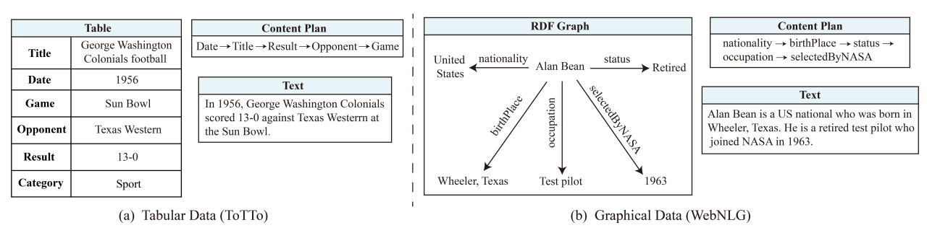
Method
각 Data를 입력(data, keyword, 참조 Text ..)
Content Planner가 데이터에 가장 적합한 Content Plan을 세움
- 참조 Text 참고
Sequence Generater가 Data + Content Plan로 결과 text를 제시
PlanGen
Framework

Slide 6
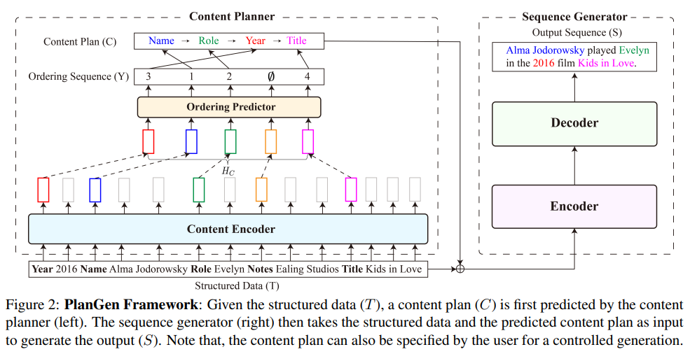
PlanGen Framework
2
3
1

Slide 7
PlanGen Framework – Content Planner
* Content Encoder
- Pre-trained BERT model으로 구성
- 최적 순서 계산을 위해
linear-chain conditional random field(CRF)
사용
- 순서를 예측할 때 빈 레이블이 발생할 수도 있음
→ 해당 빈 레이블을 생략하고, 새로운 예측 가능
* BERT : Transformer Encdoer를 쌓아올린 구조로, 양방향 자연어 처리 모델, 다음 문장 예측이나 가려진 토큰을 예측하는 등의 TASK 수행
* CRF : 가능성이 있는 시퀀스 후보를 몇 개 선택하고, 가장 적합한 하나의 라벨을 선택

Slide 8
PlanGen Framework – Sequence Generator
* Seqence Generator
- BART-base model(encoder-decoder 구조)로 구성
- 구조화된 데이터 + 참조 내용 plan 로 Output Sequence 도출

Slide 9
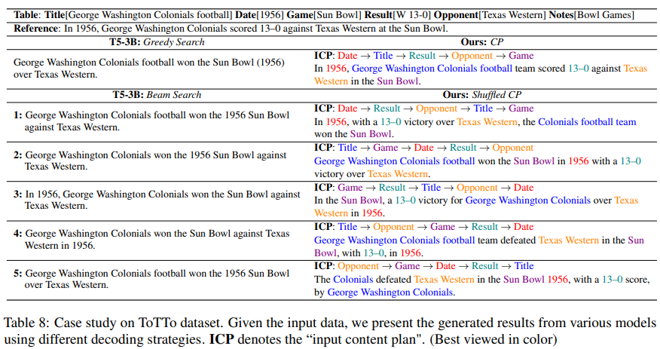
PlanGen Framework – ToTTo Example

Slide 10
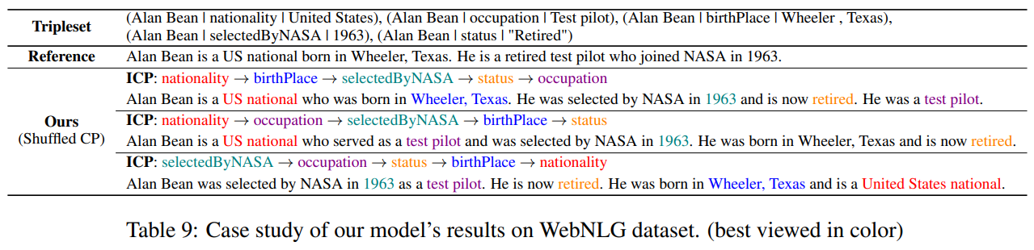
PlanGen Framework – WebNLG Example

Slide 11
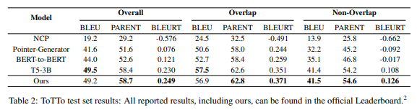
Result
(1) ToTTo
대부분이 ToTTo SOTA 성능을 가진 T5-3B를 능가
Non-Overlap 부분의 높은 성능에서, 도메인 외부에 대해서도 효과성을 입증

Slide 12
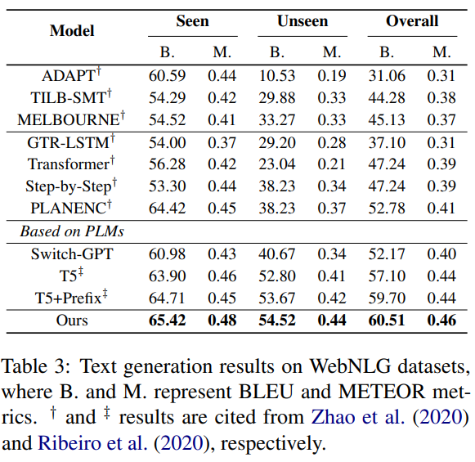
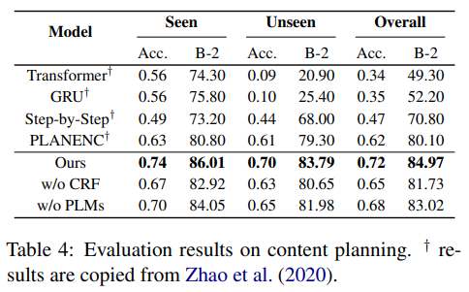
Result
(2) WebNLG
- 텍스트 생성 비교
- Content Planner 비교(타 파이프라인 모델 대비)

Slide 13
Result Analysis
Quality
- T5-3B(기존 SOTA) 대비 주요 Key들을 잘 유지할 수 있다.
(2) Diversity and Controllability
- T5-3B의 경우, 다른 문장을 생성하고자 할때 단순 용어의 위치만 달라짐(다양한 출력 능력↓)
- 그에 비해 다양한 구조의 출력으로 보여줌, 단순 문장내에서 뿐이 아니라, 여러 문장에서도 적용
(3) Error Analysis
- 같은 키의 내용을 두 번 출력하는 경우가 존재하였음
- 통계적 접근법으로 적은 사례들을 걸러내는 해결방안을 고안해 봐야 함

